Slide 1
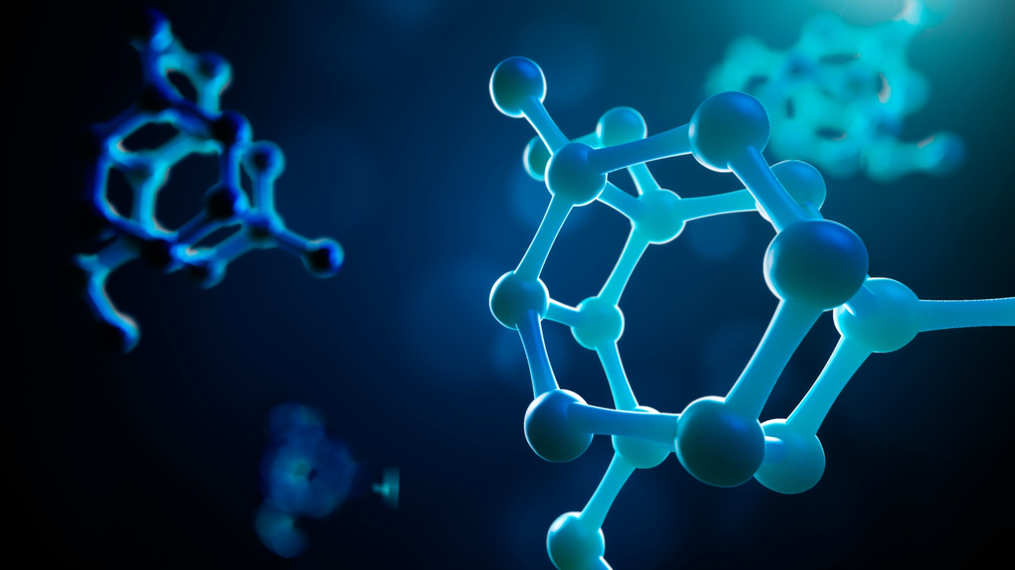
ООО
НВП «ВЛАДИПУР»
35 лет
в химической промышленности

